Slide 1
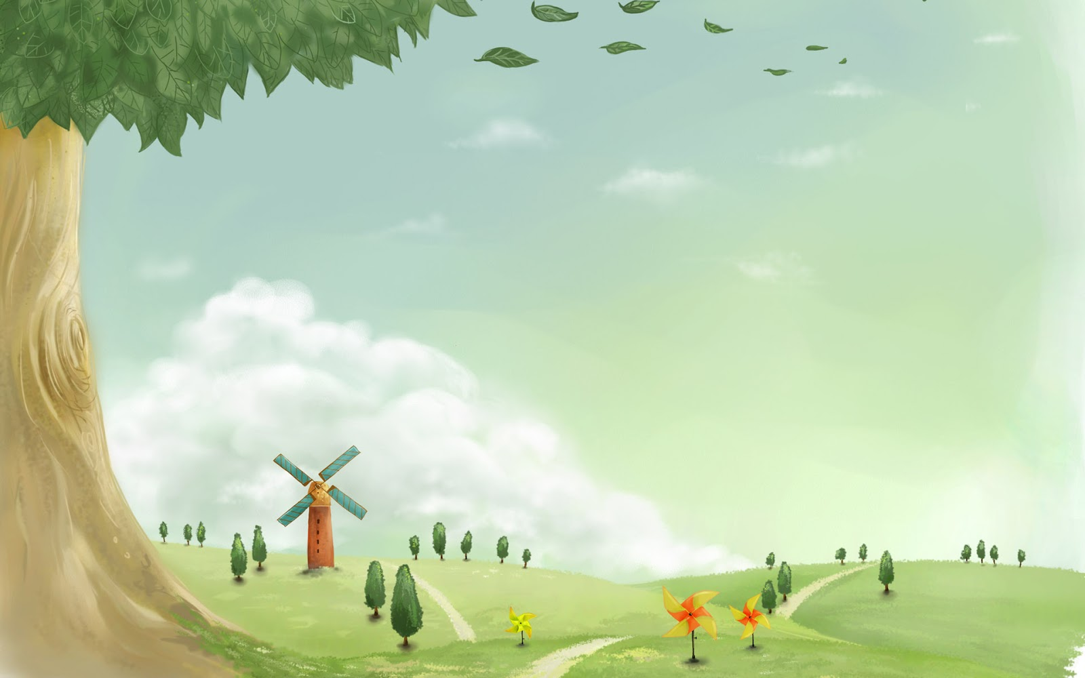

Tập đọc
Lớp 5.
Luật tục xưa
của người Ê-đê

Slide 2

Kiểm tra bài cũ
Tình cảm và mong ước của người chiến sĩ đối với các cháu học sinh
Bài thơ nói lên điều gì ?
Hoàn cảnh: đêm khuya, gió rét, mọi người đã yên giấc ngủ say.
Em hãy cho biết người chiến sĩ đi tuần trong hoàn cảnh như thế nào ?

Slide 3

Bài mới

Slide 4
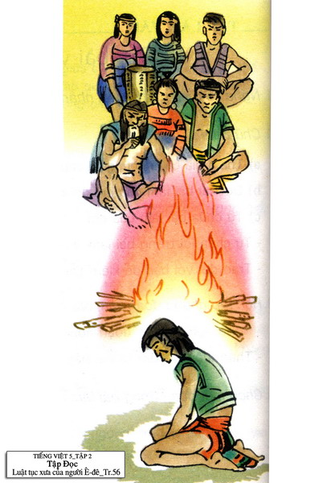

Slide 5
Thứ hai, ngày 20 tháng 4 năm 2020
Tập đọc
Luật tục xưa của người Ê-đê
Theo Ngô Đức Thịnh- Chu Thái Sơn
Luyện đọc

Slide 6
Luật tục xưa của người Ê-đê
Bài có: 3 đoạn
Đoạn 1: Về cách xử phạt
Đoạn 2: Về tang chứng và nhân chứng
Đoạn 3: Về các tội

Slide 7
Luật tục xưa của người Ê-đê
Luyện đọc
Tìm hiểu bài
Vòng tròn
cây rừng
khoanh

Slide 8
Tập đọc
Luật tục xưa của người Ê- đê
Theo Ngô Đức Thịnh- Chu Thái Sơn
Luyện đọc câu
-Gánh không nổi,nhìn tận mặt
- Có cây đa phải hỏi cây đa, có cây sung phải hỏi cây sung, có mẹ cha phải hỏi mẹ cha.

Slide 9
Luật tục xưa của người Ê-đê
Luyện đọc
Tìm hiểu bài
Vòng tròn
Gùi
cây rừng
khoanh

Slide 10
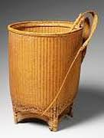
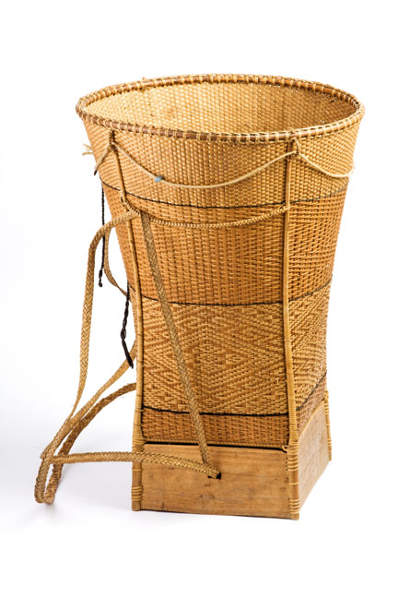
Gùi là một vật dụng bằng tre, mây đan thủ công rất phổ biến trong các khu vực sinh sống của cộng đồng dân tộc thiểu số ở Việt Nam, đặc biệt là vùng cao Tây Nguyên. Gùi dùng để đựng đồ, nhưng đặc biệt có thêm hai quai để tiện mang vác trên vai .

Slide 11
Luật tục xưa của người Ê-đê
Luyện đọc
Tìm hiểu bài
Vòng tròn
Gùi
cây rừng
Cây sung
khoanh

Slide 12
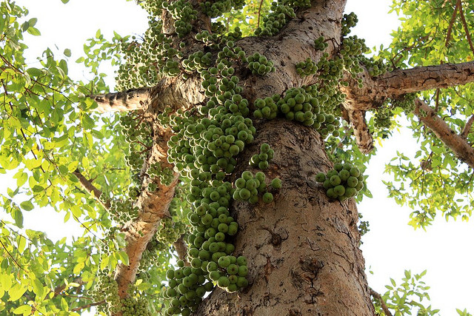
Cây sung là loại thân cây gỗ lớn, mọc nhanh, thuộc họ Dâu tằm. Cây mọc hoang dại ở các vùng nhiệt đới và cận nhiệt đới tại những nơi đất ẩm bìa rừng, nhiều nhất là ven các bờ nước ao, hồ, sông, suối.

Slide 13

Tìm hiểu bài

Slide 14

Tìm hiểu bài:
1.Người xưa đặt ra luật tục để làm gì ?
Người xưa đặt ra luật tục để trừng phạt những người có tội , bảo vệ cuộc sống bình yên cho buôn làng

Slide 15

2. Kể những việc mà người Ê-đê xem là có tội .
Tội không hỏi mẹ cha
Tội ăn cắp
Tội giúp kẻ có tội
Tội dẫn đường cho địch đến đánh làng mình

Slide 16

3. Tìm những chi tiết cho thấy đồng bào Ê-đê xử phạt rất công bằng .
Đồng bào Ê-đê quy định các mức xử phạt rất công bằng : chuyện nhỏ thì xử nhẹ ( phạt tiền 1 song ) , chuyện lớn thì xử nặng ( phạt tiền 1 co ), người phạm tội là bà con anh em cũng phải xử như vậy .
Tang chứng phải chắc chắn (phải nhìn tận mặt, bắt tận tay , lấy và giữ được gùi, khăn, áo, dao ,… của kẻ phạm tội , phải có vài ba người làm chứng , tai nghe , mắt thấy thì tang chứng mới có giá trị) .

Slide 17

Hãy kể tên một số luật của nước ta hiện nay mà em biết .
Luật Giáo dục, Luật Đất đai, Luật Hôn nhân và gia đình, Luật Thương mại , Luật Giao thông , Luật Bảo vệ, chăm sóc và giáo dục trẻ em, …

Slide 18

Nội dung :
Luật tục nghiêm minh và công bằng của người Ê-đê xưa.

Slide 19

Luyện đọc diễn cảm:

Slide 20
Tập đọc
Luật tục xưa của người Ê- đê
- Tội không hỏi mẹ cha .
Có cây đa phải hỏi cây đa, có cây sung phải hỏi cây sung, có mẹ cha phải hỏi mẹ cha. Đi rừng lấy củi mà không hỏi cha, đi suối lấy nước mà chẳng nói với mẹ ; bán cái này, mua cái nọ mà không hỏi ông già bà cả là sai; phải đưa ra xét xử.
- Tội ăn cắp .
Kẻ thò tay ra để đánh cắp của người khác là kẻ có tội. Kẻ đó phải trả lại đủ giá ; ngoài ra phải bồi thường gấp đôi số của cải đã lấy cắp.
- Tội giúp kẻ có tội .
Kẻ đi cùng đi, bước cùng bước, nói cùng nói với kẻ có tội cũng là có tội .

Slide 21

CỦNG CỐ
Nội dung:
Luật tục nghiêm minh và công bằng của người Ê-đê xưa.

Slide 22

DẶN DÒ
Về nhà đọc bài cho người thân nghe
Chuẩn bị bài sau:
Hộp thư mật( SGK trang 62).

